Slide 1
Programa de Matemáticas Área de Servicios Académicos
Dra. Wanda I. Rivera Rivas
Gerente de operaciones
riverarwi@de.pr.gov

Slide 2
Notificación de Política Pública
El Departamento de Educación de Puerto Rico no discrimina de ninguna manera por razón de edad, raza, color, sexo, nacimiento, condición de veterano, ideología política o religiosa, origen o condición social, orientación sexual o identidad de género, discapacidad o impedimento físico o mental; ni por ser víctima de violencia doméstica, agresión sexual o acecho.

Slide 3
Nota aclaratoria
Para propósitos de carácter legal en relación con la Ley de Derechos Civiles de 1964, el uso de los términos estudiante, maestro, director, facilitador, y cualquier otro que pueda hacer referencia a ambos géneros, incluye tanto al masculino como al femenino.​

Slide 4
Objetivos
1.
Presentar el currículo de Matemáticas y los cambios significativos en la Revisión Curricular.
2.
Presentar y explicar las herramientas de alineación: horizontal y vertical.
3.
Discutir puntos relevantes y aclarar dudas con respecto a las nuevos documentos.

Slide 5
Fundamentos del Proyecto de Revisión Curricular de Servicios Académicos

Slide 6
NUEVO CURRÍCULO DEL ÁREA DE
SERVICIOS ACADÉMCOS
PENSAMIENTO CRÍTICO
PERTINENCIA DE PROGRAMAS DE ESTUDIO (Ley 85-2018)
PENSAMIENTO CREATIVO
OBJETIVOS DE DESARROLLO SOSTENIBLE
ACTITUDES PARA EL ÉXITO ACADÉMICO
COMPETENCIAS ESENCIALES
DE FILNANDIA
EQUIDAD Y RESPETO HACIA TODOS LOS SERES HUMANOS
COMPETENCIAS
DEL SIGLO XXI

Slide 7
Preceptos guías

Slide 8
Pertinencia del currículo.
Homogenizar los formatos de los documentos.
Asegurar que el rigor de cada grado en cada materia este acorde con la etapas de desarrollo de los estudiantes.
Cumplir con el proceso de “Peer Review” del Departamento de Educación Federal.

Slide 9
Puntos de partida
Análisis de los resultados de las pruebas estandarizadas y notas.
Consultas a maestros realizadas por los programas.
Revisión de literatura y documentos de estándares de otras jurisdicciones y países.
Recomendaciones de Comité Asesor Técnico del DEPR (TAC, por su siglas en inglés).

Slide 10
Proceso de Revisión Curricular del Programa de Matemáticas

Slide 11
Enfoque del Programa
durante el proceso de Revisión Curricular.

Slide 12
Enfoque del Programa de Matemáticas
El enfoque que guió este proceso fue uno en el que se dio énfasis a la aplicación del contenido mediante la enseñanza contextualizada y resolución de problemas, con situaciones que modelan la vida real.
Lo cual hace que el currículo sea pertinente para el estudiante y que lo capacite para desarrollar las competencias del siglo XXI: integración de la tecnología, razonamiento y pensamiento crítico, comunicación, creatividad, colaboración y emprendimiento.

Slide 13
Cambios en los estándares
del Programa

Slide 14
Programa de Matemáticas
Grados | Estándares 2014 | Grados | Estándares 2022
K -9 | Numeración y operación Álgebra Medición Geometría Análisis de datos y probabilidad | K -8 | Numeración y operación Álgebra Medición Geometría Análisis de datos y probabilidad
10-12 | Numeración y operación Álgebra Funciones Geometría Análisis de datos y probabilidad | 9-12 | Numeración y operación Álgebra Medición Funciones Geometría Análisis de datos y probabilidad
Dra. Wanda Rivera Rivas
No cambió

Slide 15
Programa de Matemáticas
Estándares Escuela Superior 2014 | Grados | Estándares 2022
Numeración y operación Álgebra Medición Funciones Geometría Análisis de datos y probabilidad | 9 Álgebra II | Numeración y operación Álgebra Geometría Funciones Análisis de datos y probabilidad
 | 10 Geometría | Numeración y operación Álgebra Medición Geometría Análisis de datos y probabilidad
 | Grado 11 Trigonometría | Numeración y operación Geometría Funciones

Slide 16
Programa de Matemáticas
Estándares Escuela Superior 2014 | Grados | Estándares 2022
Numeración y operación Álgebra Medición Funciones Geometría Análisis de datos y probabilidad | Grado 12 Estadística | Análisis de datos y probabilidad
 | Grado 12 Matemática Actualizada | Numeración y operación Álgebra Geometría Medición Funciones Análisis de datos y probabilidad
 | Grado 12 Fundamento de Preparación al Cálculo | Numeración y operación Álgebra Geometría Funciones

Slide 17
Cambios en el currículo
1. El currículo de Matemáticas estaba muy elevado para el nivel y capacidad de la mayoría de los alumnos, por eso, aunque no se disminuyó el rigor, sí se simplificaron los indicadores en cada una de las expectativas.
Se eliminó la cantidad de verbos en los indicadores.

Slide 18
Ejemplo
2014
2022
3.A.6.2 Identifica, describe, reconoce, crea y establece relaciones de igualdad o desigualdad al utilizar modelos, palabras y símbolos de relación (=, ≠, >, y $<)$. Determina los símbolos operacionales y símbolos de relación apropiados para hacer una proposición cierta.
Identifica y describe relaciones de igualdad o de desigualdad utilizando:
modelos
palabras
símbolos (=, ≠, ˃ o ˂)
Determina los símbolos operacionales (+, -, x, ÷) y símbolos de relación (=, ≠, ˃ o ˂) apropiados para hacer una proposición cierta.

Slide 19
2. Algunos indicadores se eliminaron y pasaron a grados mayores.
Ejemplo: las operaciones con enteros pasaron de sexto grado a séptimo grado, permitiendo el espacio y el tiempo razonables para atender las destrezas básicas, vocabulario y definiciones necesarios para comprender estas. (Destrezas fundamentales)

Slide 20
3. El curso de Geometría se ofrecerá en décimo grado y el de Álgebra 2 en noveno grado. Esto se hizo para garantizar una secuencia lógica y preparar a los estudiantes con las herramientas necesarias para el entendimiento de conceptos abstractos.

Slide 21
4. Se redactaron documentos con estándares, expectativas e indicadores (por separado) para los cursos de Fundamentos de Preparación al Cálculo, Estadística y Matemática Actualizada para el duodécimo grado. El documento que contiene todas las expectativas e indicadores para escuela superior se utilizará para los cursos electivos y, los que se ofrecen en escuelas especializadas y que se encuentran en el catálogo.

Slide 22
5. Se redactó un documento “Competencias Esenciales”, para trabajar cuando tengamos emergencias de fuerza mayor o emergencias nacionales. Este ayudará al maestro a continuar el proceso de enseñanza y dar continuidad al aprendizaje, tomando en consideración lo más importante o relevante en el aprendizaje de las Matemáticas.

Slide 23
6. Los mapas curriculares integran los temas transversales mediante preguntas, actividades y tareas de desempeño. Estos se desarrollarán mediante temas generadores.

Slide 24
Nuevos temas transversales
el proceso de planificación de la enseñanza

Slide 25
Los temas transversales
[…] surge el concepto temas transversales, los cuales tienen que penetrar e influir toda la práctica educativa y estar presentes en diferentes áreas (Busquet 1993 y Yus, 1996).
Se definen como un conjunto de contenidos de enseñanza que se integran a las diferentes disciplinas académicas y se abordan desde todas las áreas de conocimiento. Se denominan así porque atraviesan cada una de las áreas del currículo escolar y están presentes en todas las etapas educativas. (secuencia y profundidad).

Slide 26
Los temas transversales
…interactúan en todas las áreas del currículo escolar, no necesariamente son tratados como experiencias de enseñanzas autónomas, sino como una serie de elementos del aprendizaje, integrados dentro de las diferentes áreas de conocimiento.
Al no estar “ligados” a ninguna materia en particular, se puede considerar que son comunes a todas, de forma que, más que crear disciplinas nuevas, su contenido es transversal en el currículo (Yus, 2001).

Slide 27
Temas transversales
Equidad y respeto entre todos los seres humanos
Identidad cultural e interculturalidad
Educación para la concienciación ambiental y ecológica
Emprendimiento e innovación
Promoción de la salud
Tecnologías de la Información y la comunicación

Slide 28
Temas generadores
Primero | Segundo | Tercero | Cuarto | Quinto
Autogestión Convivencia Diversidad funcional Educación para la paz Ética en la vida diaria Formación de líderes Responsabilidad laboral Responsabilidad social Toma de decisiones | Autogestión Conciencia tecnológica Convivencia Disciplina digital Disciplina digital Diversidad funcional Economía Educación al consumidor Ética en la vida diaria Finanzas Formación de líderes Investigación Participación comunitaria Responsabilidad social Salud integral Tecnología y Sociedad Toma de decisiones | Conciencia económica Convivencia Disciplina digital Diversidad cultural Diversidad funcional Ética en la vida diaria Finanzas Investigación Investigación Origen étnico Responsabilidad social | Conciencia tecnológica Disciplina digital Diversidad Diversidad funcional Ética en la vida diaria Responsabilidad social Toma de decisiones | Autogestión Cuidado del medio ambiente Diversidad funcional Ética en la vida diaria Finanzas Responsabilidad social Toma de decisiones

Slide 29
Sexto | Séptimo | Octavo
Antirracismo Autogestión Convivencia Diversidad funcional Educación para la paz Ética en la vida diaria Finanzas Moral Responsabilidad laboral Responsabilidad social Toma de decisiones | Agricultura Autogestión Conciencia tecnológica Cuidado del medioambiente Disciplina digital Diversidad Diversidad funcional Ética en la vida diaria Inclusividad Recursos naturales Responsabilidad laboral Responsabilidad social Sensibilidad por la naturaleza Solidaridad Toma de decisiones | Disciplina digital Diversidad funcional Educación ambiental Ética en la vida diaria Formación de líderes Investigación Publicidad Recursos naturales Responsabilidad laboral Responsabilidad social Sensibilidad por la naturaleza Toma de decisiones Trabajo

Slide 30
Noveno | Décimo | Undécimo | Duodécimo
Disciplina digital Diversidad funcional Economía Educación al consumidor Ética en la vida diaria Finanzas Formación de líderes Investigación Responsabilidad laboral Responsabilidad social Salud física Salud integral Solidaridad Toma de decisiones Trabajo | Capital social Comunidad Disciplina digital Diversidad funcional Empresarismo Ética en la vida diaria Finanzas Inclusividad Investigación Responsabilidad social Toma de decisiones | Disciplina digital Diversidad funcional Ética en la vida diaria Formación de líderes Investigación Publicidad Responsabilidad social Solidaridad Toma de decisiones | Conciencia tecnológica Convivencia Disciplina digital Educación para la paz Ética para la vida diaria Investigación Responsabilidad social

Slide 31
Nuevas herramientas
Nuestro currículo oficial 2022

Slide 33
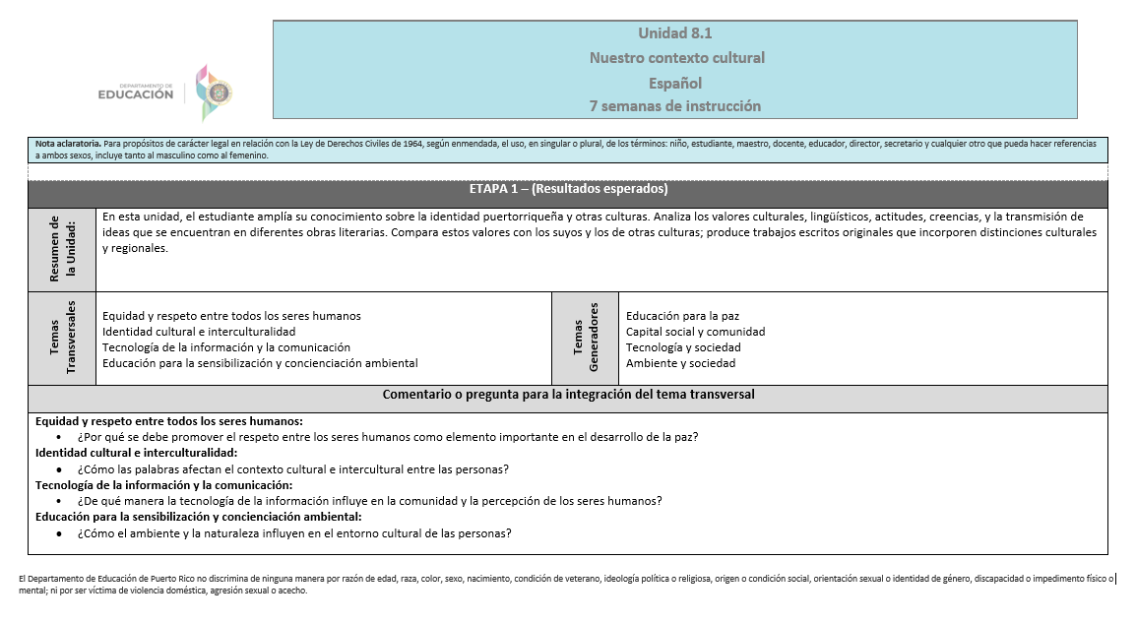
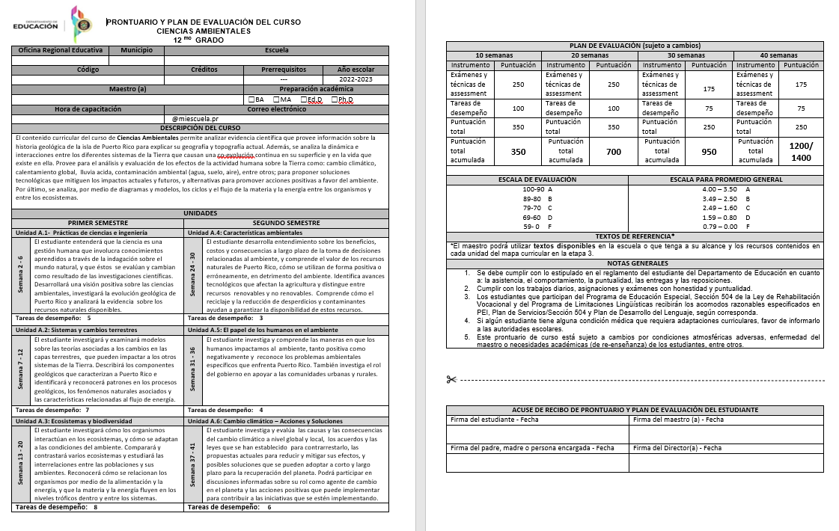

Slide 34
Nueva Carta Circular
Cursos de Geometría y Álgebra II (10mo y 9no respectivamente)
Durante el año escolar, mientras implementan el currículo oficial del grado y de la materia, los maestros integrarán transversalmente el tema: “La equidad y el respeto entre todos los seres humanos” utilizando el pensamiento crítico y creativo, la integración de valores humanos y la atención a la pluralidad humana como un medio para prevenir la violencia y fomentar el desarrollo de una sociedad sensible, inclusiva e igualitaria para el logro del bienestar colectivo.

Slide 35
El 21 de marzo de cada año, se celebrará el Día Nacional para la Erradicación del Racismo y Afirmación de la Afrodescendencia”, según lo dispone la Ley # 24 del año 2021. Los maestros implementarán actividades dentro del currículo de Matemáticas para conmemorar esta festividad durante toda la semana.

Slide 36
Cómo facilita estos cambios
el proceso de planificación de la enseñanza

Slide 37
El nuevo currículo oficial de Programa facilita la planificación de la enseñanza
Secuencia lógica de los cursos.
Destrezas con niveles de profundidad, según la taxonomía de Bloom.

Slide 38
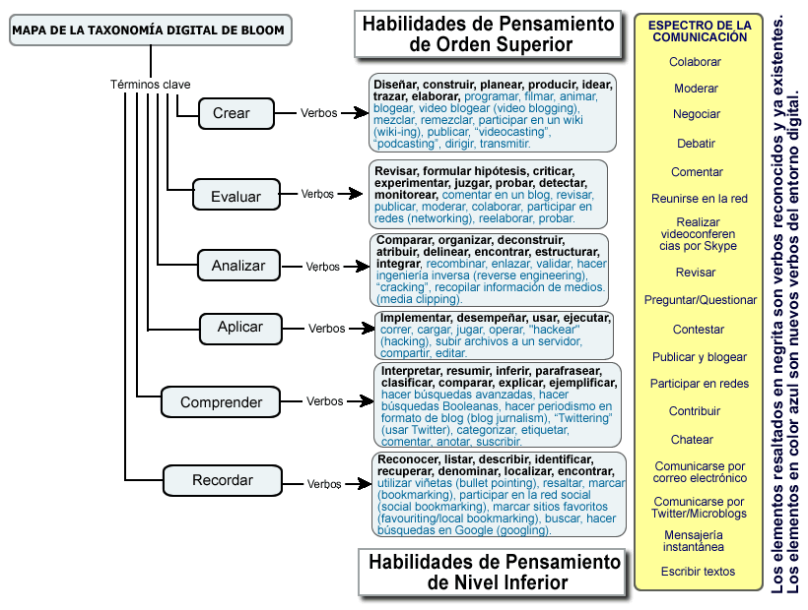

Slide 39
Deje su opinión sobre la revisión curricular del programa escaneado el código QR.

Slide 40
Gracias por su atención.

